Slide 1
ESPERIENZA DISCOL
Un piccolo gruppo di volontari di RETE SCUOLEMIGRANTI attivo da luglio 2022
Ha raccolto più di 600 segnalazioni di minori stranieri rifiutati dalle scuole o in difficoltà per l’iscrizione
Ha aiutato le famiglie orientandole e risolvendo le difficoltà burocratiche
Ha indirizzato i neo arrivati verso le scuole di Italiano e i doposcuola delle associazioni
Ha raccolto i dati in un Report periodico, indicando criticità e dando indicazioni per le politiche attive

Slide 2
SERVIZIO DISCOL-PROGETTO LUMEN
Il Servizio Discol viene sostituito dallo Sportello Piuscuola per aiutare
alunni stranieri neo arrivati a iscriversi a scuola.
Per segnalare respingimenti scolastici :
piuscuola@csvlazio.org 3275395103 (anche Whatsapp)
Lo Sportello Piuscuola è finanziato dal progetto triennale Lumen/FAMI,
di cui è partner il Centro Servizi Volontariato Lazio.
L’Ufficio Scolastico Territoriale di Roma è coinvolto nel progetto per
gestire in autonomia il servizio, al termine del finanziamento.
Oltre allo Sportello, il progetto Lumen comprende un servizio
di mediazione in ambito scolastico.

Slide 3
Perché alcune scuole rifiutano l’iscrizione?
Alcune non hanno posto
Altre scuole richiedono:
Documenti(permesso di soggiorno, titoli di studio, pagelle ,vaccinazioni, traduzioni, ecc.).
In mancanza di documenti la scuola non può rifiutare l’iscrizione ma iscrive con riserva. Se il genitore non ha il Codice Fiscale, la scuola ne dà uno provvisorio.
Conoscenza della lingua italiana
Non è richiesta. La scuola deve organizzare corsi di italiano e può prevedere un Piano Didattico Personalizzato (PDP) per gli alunni che non conoscono la lingua italiana.

Slide 4
RAPPORTO DISCOL
A MAGGIOR RISCHIO DI ESCLUSIONE SONO:
GLI ALUNNI DISABILI
LUNGA PROCEDURA PER IL RICONOSCIMENTO DELLA CERTIFICAZIONE
CLASSI GIA’ PIENE E DIFFICOLTA’ AD OTTENERE IN CORSO D’ANNO L’INSEGNANTE DI SOSTEGNO
I MINORI NON ACCOMPAGNATI
Continui trasferimenti
Sovraccarico delle Istituti vicini ai Centri di accoglienza
I CPIA non accolgono i minori di 16 anni se non in presenza di particolari e motivate esigenze
Difficoltà di corrispondere al loro progetto migratorio

Slide 5
Criticità 6-16 anni: le famiglie
DISINFORMAZIONE DELLE FAMIGLIE
Non tutti sanno che la scuola è obbligatoria
Non conoscono il Sistema Scolastico (soprattutto quello dell’Istruzione Superiore)
Non sanno di poter iscrivere i figli in corso d’anno e anche senza documenti o permesso di soggiorno
Non sono in grado di tutelare i propri diritti nei casi in cui la scuola disattenda le norme
Tendono ad iscrivere i figli in classi inferiori all’età anagrafica

Slide 6
Tutti, anche i non italiani, devono andare a scuola dai 6 ai 16 anni
l’obbligo scolastico va dai 6 a 16 anni;
l’iscrizione è dovuta in qualunque momento dell’anno;
l’alunno/a viene iscritto/a anche in assenza di documenti e di codice fiscale;
l’alunno/a viene iscritto/a nella classe corrispondente alla sua età anagrafica, anche se non parla italiano;
l’alunno/a che arriva in Italia a 14 anni viene iscritto alla scuola superiore anche in assenza di diploma di terza media;
la scuola può effettuare una ricognizione del pregresso scolastico per progettare interventi specifici in stretta collaborazione con la famiglia e con l’aiuto di un mediatore.

Slide 7
RIFERIMENTI NORMATIVI
-Decreto legislativo 25 luglio 1998 n. 286, Testo unico delle disposizioni concernenti la disciplina dell’immigrazione e norme sulla condizione dello straniero;
DPR 31 Agosto 1999, n. 394 Regolamento recante norme di attuazione del testo unico delle disposizioni concernenti la disciplina dell'immigrazione e norme sulla condizione dello straniero
Ministero della Pubblica Istruzione, Osservatorio per l’integrazione e l’intercultura, La via italiana per la scuola interculturale e l’integrazione degli alunni stranieri, 2007;
Ministero della Pubblica Istruzione, Indicazioni per il curriculo nella scuola dell’infanzia e nel primo ciclo dell’istruzione, 2012;
MIUR, Linee guida per l’accoglienza e l’integrazione degli alunni stranieri, 2014;
MIUR, Osservatorio per l’integrazione e l’intercultura, Diversi da chi?, 2015;
Legge 7 aprile 2017 n.47, Disposizioni in materia di misure di protezione dei minori stranieri non accompagnati;
Decreto legislativo 13 aprile 2017, n. 65, Istituzione del sistema integrato di educazione e di istruzione dalla nascita sino a sei anni
Ministero della Pubblica Istruzione, Osservatorio per l’integrazione e l’intercultura, Orientamenti interculturali , Marzo 2022

Slide 8
Legge 6 marzo 1998, n. 40.
"Disciplina dell'immigrazione e norme sulla condizione dello straniero." Art. 36
Istruzione degli stranieri. Educazione interculturale
1. I minori stranieri presenti sul territorio sono soggetti all'obbligo scolastico; ad essi si applicano tutte le disposizioni vigenti in materia di diritto all'istruzione, di accesso ai servizi educativi, di partecipazione alla vita della comunita' scolastica.
2. L'effettivita' del diritto allo studio e' garantita dallo Stato, dalle Regioni e dagli enti locali anche mediante l'attivazione di appositi corsi ed iniziative per l'apprendimento della lingua italiana.
3. La comunita' scolastica accoglie le differenze linguistiche e culturali come valore da porre a fondamento del rispetto reciproco, dello scambio tra le culture e della tolleranza; a tale fine promuove e favorisce iniziative volte alla accoglienza, alla tutela della cultura e della lingua d'origine e alla realizzazione di attivita' interculturali comuni.

Slide 9
Iscrizione minori stranieri
Decreto del Presidente della Repubblica 31 Agosto 1999, n. 394
Art. 45
Iscrizione scolastica
I minori stranieri presenti sul territorio nazionale hanno diritto all'istruzione indipendentemente dalla regolarità della posizione in ordine al loro soggiorno, nelle forme e nei modi previsti per i cittadini italiani.
Essi sono soggetti all'obbligo scolastico secondo le disposizioni vigenti in materia. L'iscrizione dei minori stranieri nelle scuole italiane di ogni ordine e grado avviene nei modi e alle condizioni previsti per i minori italiani.
Essa può essere richiesta in qualunque periodo dell'anno scolastico. I minori stranieri privi di documentazione anagrafica ovvero in possesso di documentazione irregolare o incompleta sono iscritti con riserva.

Slide 10
2. L’iscrizione con riserva non pregiudica il conseguimento dei titoli conclusivi dei corsi di studio delle scuole di ogni ordine e grado. In mancanza di accertamenti negativi sull'identità dichiarata dell'alunno, il titolo viene rilasciato all'interessato con i dati identificativi acquisiti al momento dell'iscrizione. I minori stranieri soggetti all'obbligo scolastico vengono iscritti alla classe corrispondente all'età anagrafica, salvo che il collegio dei docenti deliberi l’iscrizione ad una classe diversa, tenendo conto:
a) dell'ordinamento degli studi del Paese di provenienza dell'alunno, che può determinare l'iscrizione ad una classe immediatamente inferiore o superiore rispetto a quella corrispondente all'età anagrafica;
b) dell'accertamento di competenze, abilità e livelli di preparazione dell’alunno;
c) del corso di studi eventualmente seguito dall’alunno nel Paese di provenienza;
d) del titolo di studio eventualmente posseduto dall’alunno.
3. Il collegio dei docenti formula proposte per la ripartizione degli alunni stranieri nelle classi; la ripartizione è effettuata evitando comunque la costituzione di classi in cui risulti predominante la presenza di alunni stranieri.

Slide 11
Obblighi dei genitori
art. 570 ter Codice Penale modificato dal «Decreto Caivano»
«Art. 570-ter (Inosservanza dell'obbligo dell'istruzione dei minori). - Il responsabile dell'adempimento dell'obbligo di istruzione che, ammonito, non prova di procurare altrimenti l'istruzione del minore o non giustifica con motivi di salute, o con altri impedimenti gravi, la mancata iscrizione del minore presso una scuola del sistema nazionale di istruzione, o non ve lo presenta entro una settimana dall'ammonizione, è punito con la reclusione fino a due anni.
Il responsabile.. per assenze ingiustificate del minore durante il corso dell'anno scolastico tali da costituire elusione dell'obbligo di istruzione, non prova di procurare altrimenti l'istruzione del minore o non giustifica con motivi di salute, o con altri impedimenti gravi, l'assenza del minore dalla scuola, o non ve lo presenta entro una settimana dall'ammonizione, è punito con la reclusione fino a un anno.

Slide 12
CHE COSA SERVE PER UN INSERIMENTO EFFICACE
PROGRAMMAZIONE DEI NUOVI ARRIVI
INVIO DIRETTO DALLA PREFETTURA ALL’USR
PROTOCOLLO DI ACCOGLIENZA NELLE SCUOLE
MATERIALI INFORMATIVI PLURILINGUE
PERSONALE DEDICATO E FORMATO(REFERENTI, INSEGNANTI L2,MEDIATORI)
PRESA IN CARICO DA PARTE DEL CONSIGLIO DI CLASSE

Slide 13
dieci raccomandazioni e proposte operative
1) Ribadire il diritto all’inserimento immediato degli alunni neoarrivati.
2) Rendere consapevoli dell’importanza della scuola dell’infanzia.
3) Contrastare il ritardo scolastico.
4) Accompagnare i passaggi; adattare il programma e la valutazione.
5) Organizzare un orientamento efficace alla prosecuzione degli studi. Investire sul protagonismo degli studenti.
6) Sostenere l’apprendimento dell’italiano L2, lingua di scolarità.
7) Valorizzare la diversità linguistica.
8) Prevenire la segregazione scolastica.
9) Coinvolgere le famiglie nel progetto educativo per i loro figli.
10) Promuovere l’educazione interculturale nelle scuole.

Slide 14
Da 0 a 3anni
(non in obbligo scolastico)
Asili Nido comunali
L’iscrizione online è scaduta il 27 marzo 2025
Dal 2023-24 nuove regole nel Bando:
Non serve più la residenza
è prevista l’iscrizione fuori termine (ogni mese viene formulata la graduatoria sui posti residui)
1000 punti in graduatoria per soggetti con residenza fittizia o privi di codice fiscale o «meritevoli di tutela» come previsto dalla Direttiva Gualtieri 1/2022
Cronica carenza di posti e lunghe liste di attesa

Slide 15
Da 3 a 6 anni
(non in obbligo scolastico)
Scuole dell’infanzia Comunali
Stesse regole dei Nidi Comunali (per il 2026 le iscrizioni sono già chiuse)
Scuole dell’infanzia Statali
Presso gli Istituti Comprensivi
Maggiore disponibilità di posti e facilità di iscrizione
Carenze sul tempo pieno
Difficoltà per l’ottenimento del bonus mensa

Slide 16
GLI ALUNNI CON CITTADINANZA NON ITALIANA
A.S. 2022/2023
Ufficio Statistica MIM,Agosto 2024
In Italia gli alunni con cittadinanza non italiana rappresentano l’11,2% del totale della popolazione scolastica( 914.860).
. Il 65,4 degli studenti di origine migratoria è nato in Italia due alunni su tre censiti come stranieri sarebbero italiani: 553mila.
L’89,5% degli studenti di nazionalità cinese è nato in Italia
Il 44,4% degli studenti con cittadinanza non italiana è di origine europea.
Le classi con oltre il 30% di alunni con cittadinanza non italiana nati all’estero sono in media lo 0,6%, con picchi in alcune regioni.

Slide 17
Terza media per la Maturità?
Nota prot. n. 465 del 27 gennaio 2012 ribadisce che:
non è necessaria la terza media per l’esame di maturità, se si è stati ammessi a frequentare le scuola superiore.
“Relativamente a tutti questi studenti sono sorti dubbi interpretativi in ordine alla possibilità di ammetterli, una volta giunti al quinto anno del corso di studi, all’esame di Stato conclusivo del secondo ciclo di istruzione, in quanto privi del diploma di licenza conclusiva del primo ciclo conseguito nel nostro Paese….Di qui la prassi, invalsa in alcuni territori, di far sostenere a tali alunni, presso i Centri territoriali permanenti o,dove già istituiti,presso i Centri provinciali per gli adulti, gli esami di Stato conclusivi del primo ciclo di istruzione, ritenendo ciò condizione di regolarizzazione del percorso di studi, necessaria per l’ammissione all’esame di Stato conclusivo del secondo ciclo……….Pertanto, il complesso delle disposizioni richiamate attribuisce alle singole istituzioni scolastiche e ai loro organi collegiali il compito e la responsabilità di definire, in fase d’iscrizione, l’ingresso degli studenti con cittadinanza non italiana, privi del diploma di licenza di scuola secondaria di primo grado, ai percorsi del secondo ciclo d’istruzione. Le disposizioni non prevedono, invece, la possibilità di subordinare, per tali studenti, l’ammissione come candidati interni all’esame di Stato conclusivo del secondo ciclo al superamento dell’esame conclusivo del primo ciclo.”

Slide 18
L’ETA’ DIFFICILE :14-16 ANNI
Continua ad aumentare la domanda nella fascia 14-16 anni e nel ciclo superiore.
Il Ministero,per l’a.s. 2022.23 nelle Scuole secondarie di II grado rileva 10.850 alunni neo arrivati, con una variazione percentuale del +52,7 rispetto al precedente anno scolastico.
I nuovi entrati nella scuola primaria ammontano solo a 7.459 unità.

Slide 19
Criticita’ 14-16 anni
Manca un sistema di orientamento per i neoarrivati:
Le famiglie non conoscono gli indirizzi di studio
Le richieste dei genitori possono non corrispondere alle aspirazioni dei ragazzi
Spesso si va dove si trova posto
Le scuole richiedono la terza media, documentazione tradotta e talvolta esami integrativi
Maggiori difficoltà nello studio e nell’inserimento

Slide 20
DOPO 16 ANNI
ISCRIZIONE AGLI ISTITUTI SUPERIORI
Certificato di studi tradotto e legalizzato
Dichiarazione di valore rilasciata dall’Ambasciata
«Il Consiglio di Classe dell’istituzione scolastica cui l’alunno aspira ad iscriversi, valuterà l’accoglimento della richiesta, eventualmente subordinandolo al superamento di prove integrative ritenute necessarie ed avendo a riferimento il requisito dell’età, che non può essere inferiore a quella di chi abbia seguito normalmente gli studi in Italia.»
ISCRIZIONE AL CPIA/CENTRO PROFESSIONALE
RICHIESTA LA TERZA MEDIA
SE NON IN POSSESSO DI TERZA MEDIA, UN ANNO CORSO A2, UN ANNO LA TERZA MEDIA
ISCRIZIONE CORSI SERALI ISTITUTI SUPERIORI
Non sempre possibile

Slide 21
Terza media per la Maturità?
Nota prot. n. 465 del 27 gennaio 2012 ribadisce che:
non è necessaria la terza media per l’esame di maturità, se si è stati ammessi a frequentare le scuola superiore.
“Relativamente a tutti questi studenti sono sorti dubbi interpretativi in ordine alla possibilità di ammetterli, una volta giunti al quinto anno del corso di studi, all’esame di Stato conclusivo del secondo ciclo di istruzione, in quanto privi del diploma di licenza conclusiva del primo ciclo conseguito nel nostro Paese….Di qui la prassi, invalsa in alcuni territori, di far sostenere a tali alunni, presso i Centri territoriali permanenti o,dove già istituiti,presso i Centri provinciali per gli adulti, gli esami di Stato conclusivi del primo ciclo di istruzione, ritenendo ciò condizione di regolarizzazione del percorso di studi, necessaria per l’ammissione all’esame di Stato conclusivo del secondo ciclo……….Pertanto, il complesso delle disposizioni richiamate attribuisce alle singole istituzioni scolastiche e ai loro organi collegiali il compito e la responsabilità di definire, in fase d’iscrizione, l’ingresso degli studenti con cittadinanza non italiana, privi del diploma di licenza di scuola secondaria di primo grado, ai percorsi del secondo ciclo d’istruzione. Le disposizioni non prevedono, invece, la possibilità di subordinare, per tali studenti, l’ammissione come candidati interni all’esame di Stato conclusivo del secondo ciclo al superamento dell’esame conclusivo del primo ciclo.”

Slide 22
Centri Provinciali Istruzione Adulti
Chi può iscriversi:
Adulti in età lavorativa che non hanno assolto l’obbligo scolastico (con permesso di soggiorno)
Adulti stranieri per l’apprendimento dell’italiano
16enni privi della terza media o, se gia’in possesso del titolo,possono iscriversi ai percorsi di secondo livello
15enni in presenza di particolari e motivate esigenze

Slide 23
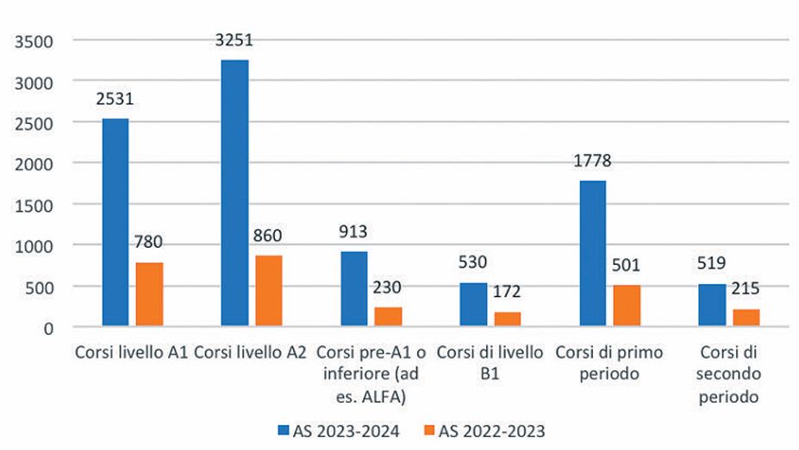
Corsi Cpia

Slide 24
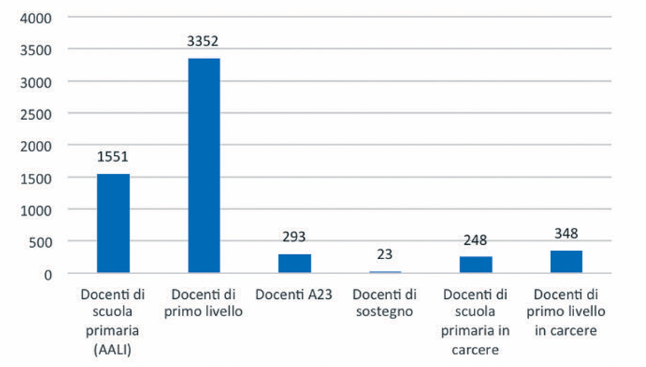
DOCENTI NEI CPIA

Slide 25
 | richieste | negativi | Totale positivi | Scuola media | Liceo | Istituto Tecnico | Professionale | CPIA | Corsi serali ISS
14 anni | 66 | 15 | 51 | 18 | 6 | 24 | 3 | -
15 anni | 61 | 13 | 48 | 3 | 7 | 32 | 3 | 3
16 anni | 40 | 8 | 32 | 2 | 7 | 17 | - | 1 | 2
17 anni | 26 | 7 | 19 | - | 2 | 5 | 1 | 4 | 7
18 anni | 23 | 6 | 17 | - | - | 5 | - | 2 | 10

Slide 26
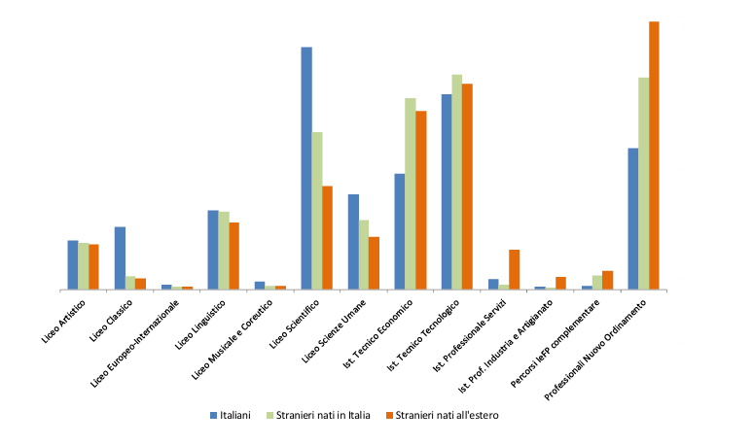

Slide 27
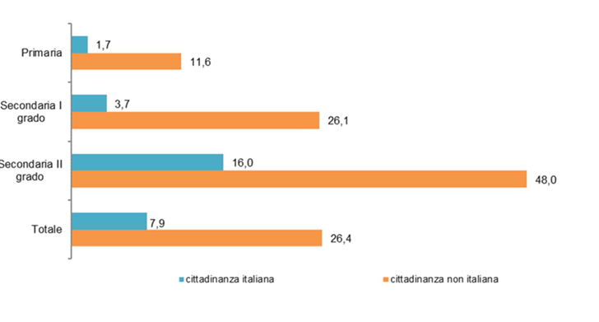
RITARDO SCOLASTICO

